Slide 1
Rekomendacja filmu przy użyciu technik NLP
Zuzanna Chodorowska,
Nikodem Kaczmarek,
Wojciech Kargel,
Milena Surman,
Patryk Garwol

Slide 2
Opis problemu
Celem naszego projektu jest wykorzystanie technik NLP (przetwarzania języka naturalnego) do stworzenia systemu rekomendacji filmów.
Chcemy zaproponować użytkownikowi filmy podobne do tego, który ich interesuje, bazując na analizie opisów filmów

Slide 3
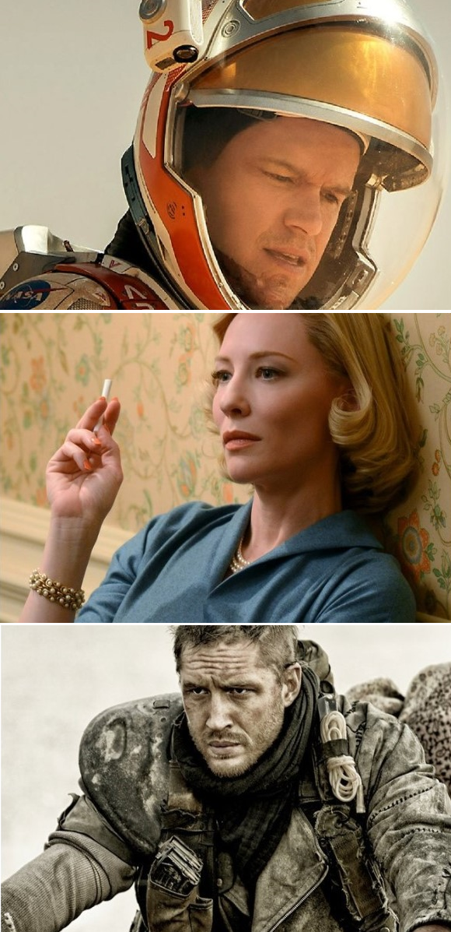
Zbiór danych
The Movies Dataset
źródło: kaggle.com
twórca: rounakbanik
ostatnia aktualizacja: 6 lat temu
45 000 rekordów
movies_metadata.csv
24 kolumny z metadanymi
34.45 MB

Slide 4
Moduły wykorzystywane w projekcie:
numpy, pandas - gromadzenie i porządkowanie danych
matplotlib.pyplot - wizualizacja danych
sklearn (z pakietu scikit-learn) - rozbudowane narzędzie do m.in machine learningu

Slide 5
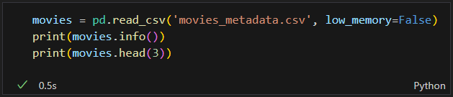
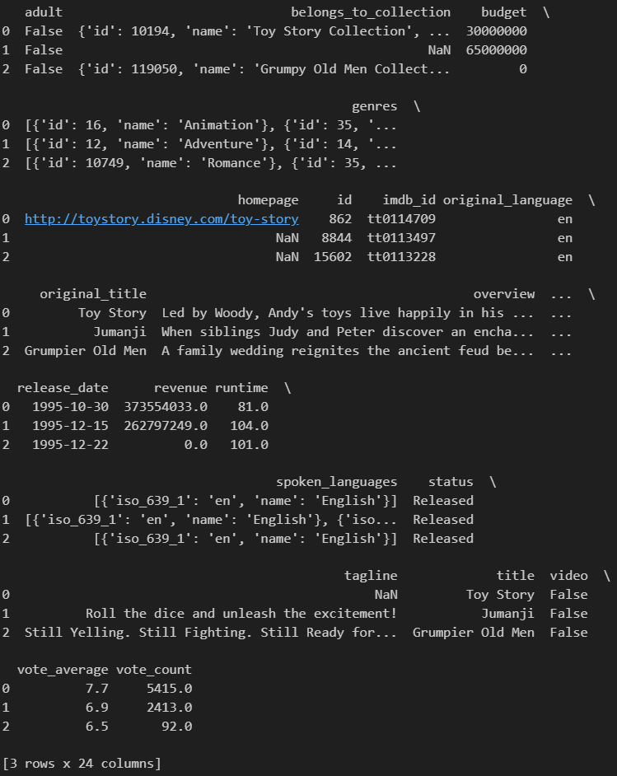
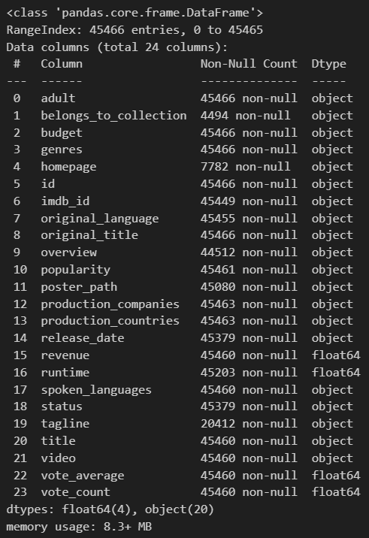
Eksploracja danych
Input
Output

Slide 6
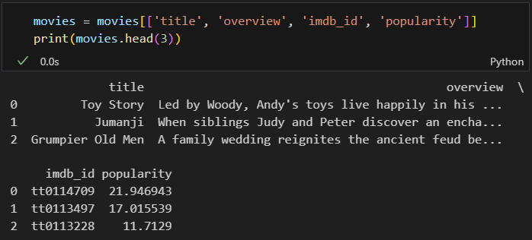
Preprocessing – wybranie przydatnych cech
Tytuł
Opis
Imdb_id
Popularność

Slide 7
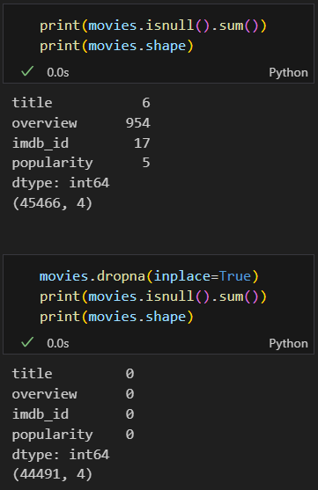
Preprocessing – usunięcie pustych wartości
Brakuje:
tytułów (6)
opisów (954)
Imdb_id (17)
wskaźnika popularności (5)
Wiersze przed czyszczeniem: 45 466
Wiersze po czyszczeniu: 44 491
45 466 – 44 491 = 975

Slide 8
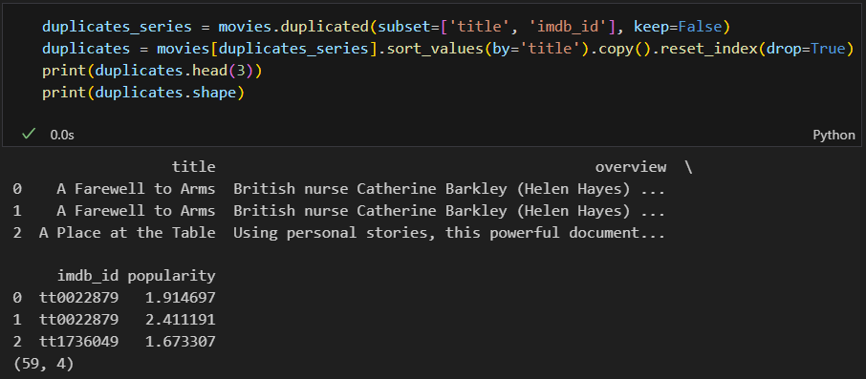
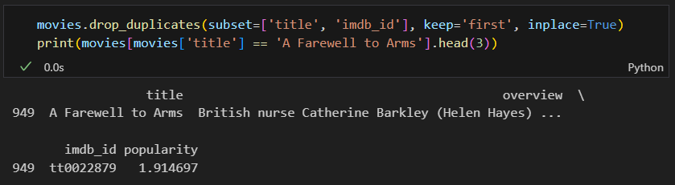
Preprocessing - duplikaty
Zakładamy, że nie istnieją dwa takie same filmy o takim samym imdb_id
po to oszczędziliśmy kolumnę imdb_id

Slide 9
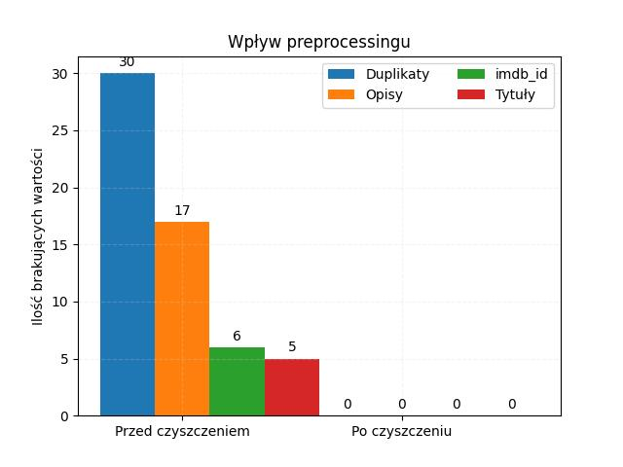
Efekt preprocessingu
MUSZĘ POPRAWIĆ TEN WYKRES BO SIĘ LICZBY NIE ZGADZAJĄ A TERAZ MI SIĘ NIE CHCE TEGO OGARNIAĆ. NIE ZMIENI TO JEDNAK WYGLĄDU SLAJDU WIĘC MOŻESZ DZIAŁAĆ XD

Slide 10
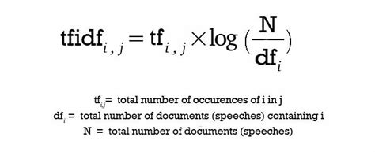
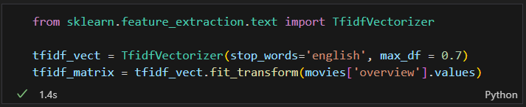
Wektor Tf-idf
Term frequency
mierzy, jak często dany termin występuje w dokumencie. Jest to stosunek liczby wystąpień danego słowa do liczby wszystkich słów w dokumencie.
Inverse document frequency
określa, jak istotne jest dane słowo w kontekście całego zbioru dokumentów. Wartość IDF rośnie, gdy słowo występuje rzadko we wszystkich dokumentach w zbiorze.

Slide 11
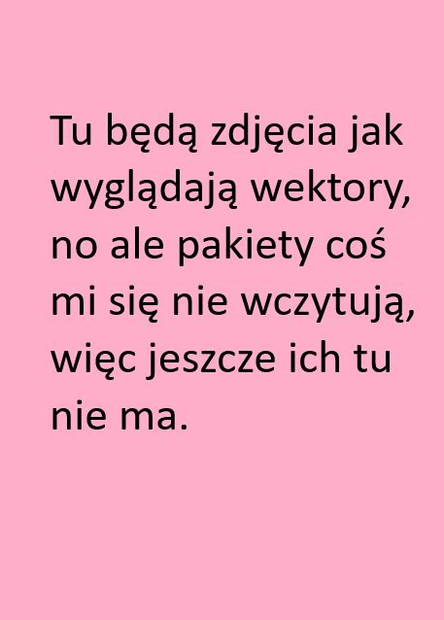
Sposoby porównywania wektorów
Po co porównujemy wektory?
Jak wyglądają porównywane wektory?
Przykładowe sposoby porównywania
Miara kosinusowa
ang. cosine similarity
Jądro liniowe
ang. linear kernel

Slide 12
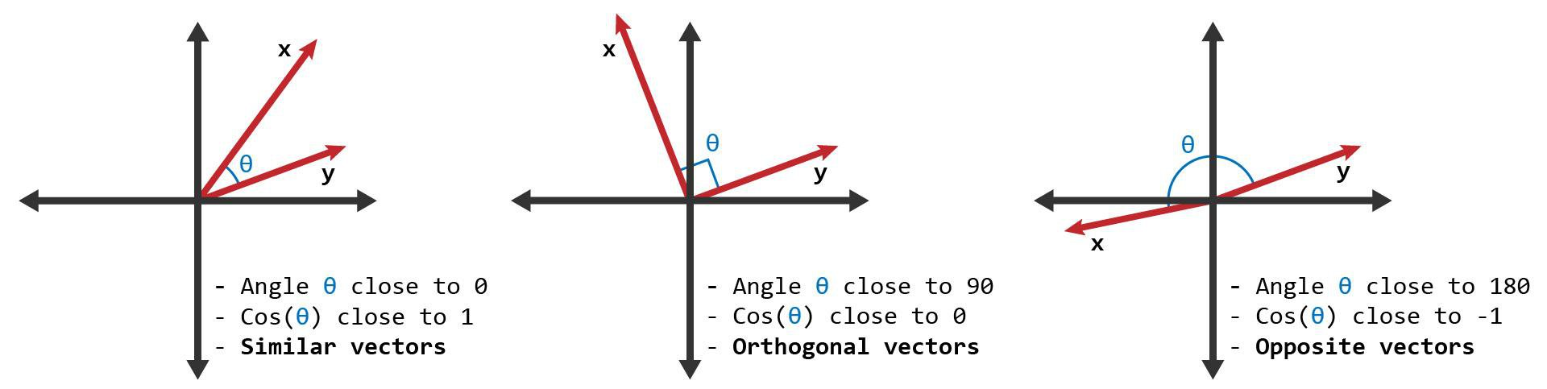
Miara kosinusowa
Podobieństwo kosinusowe to miara, która mierzy, jak bardzo dwa wektory są ze sobą zgodne, biorąc pod uwagę kąt między nimi. Im bliżej wartości podobieństwa kosinusowego do 1, tym bardziej zbliżone są wektory, a im bliżej do 0, tym bardziej różne. W praktyce jest często używane w analizie tekstu do oceny podobieństwa między dokumentami.
Fatih Karabiber, www.learndatasci.com/glossary/cosine-similarity/

Slide 13
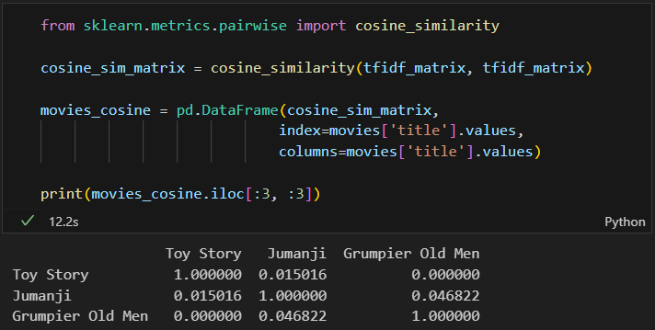
Miara kosinusowa- implementacja

Slide 14

Jądro liniowe
Porównuje dwie próbki, mierząc, jak dobrze można je dopasować jedną do drugiej przy użyciu funkcji liniowej
Jeśli próbki są podobne, mają zbliżone wartości cech, a wynik iloczynu skalarnego (czyli miara podobieństwa) będzie wyższy.
Jeśli próbki są różne, iloczyn skalarny będzie niższy, co oznacza mniejsze podobieństwo.

Slide 15
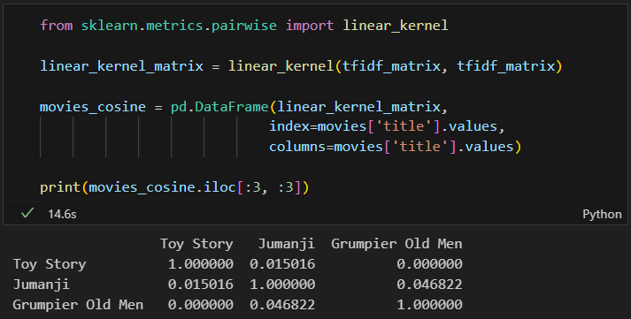
Jądro liniowe- implementacja

Slide 16
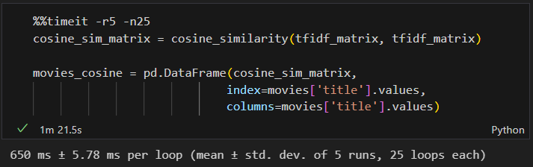
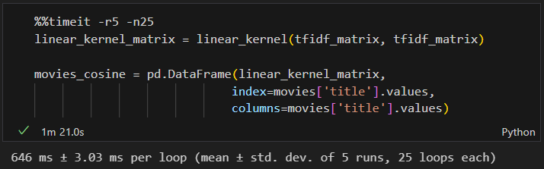
Porównanie metod – czas wykonania
…
…
Metody zostały przetestowane na 10 000 wierszach

Slide 17
Porównanie metod – pamięć
Metody zostały przetestowane na 10 000 wierszach

Slide 18
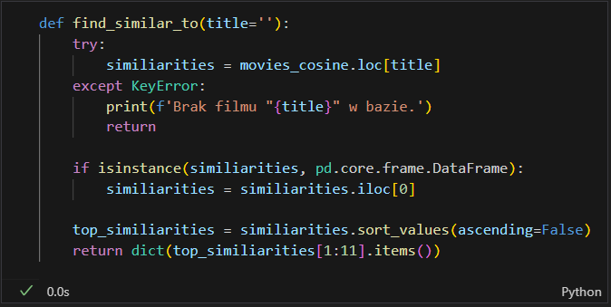
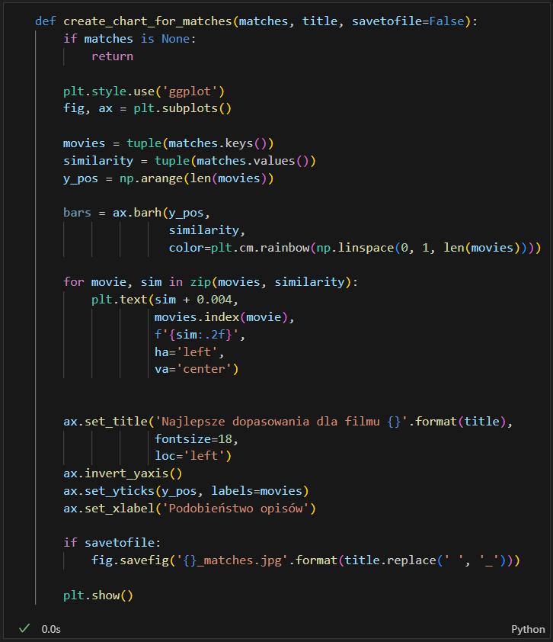
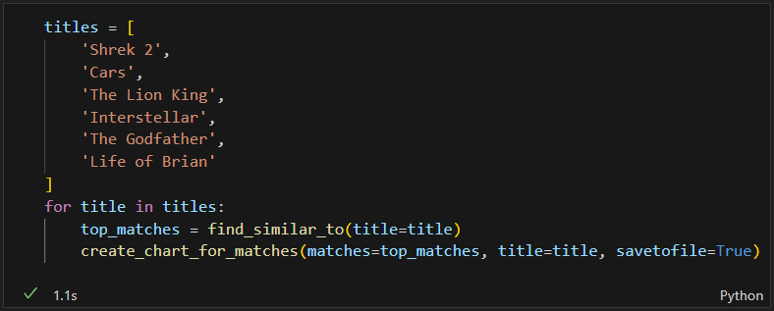
Funkcja wyszukująca i wizualizująca

Slide 19
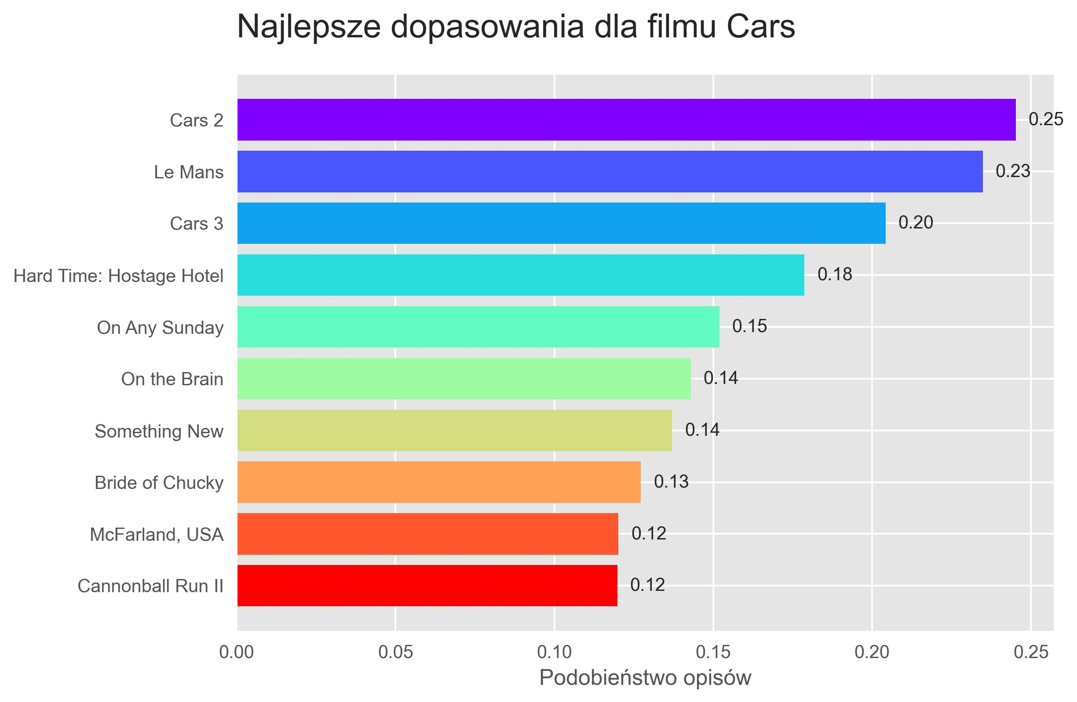
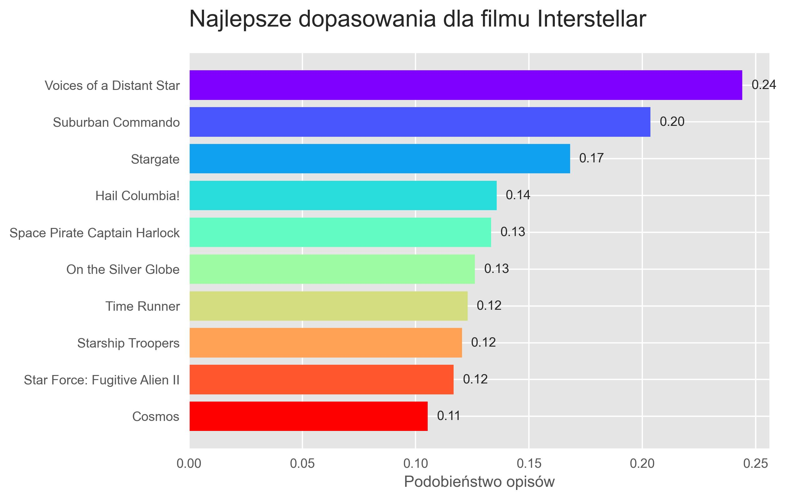
Rezultat

Slide 20
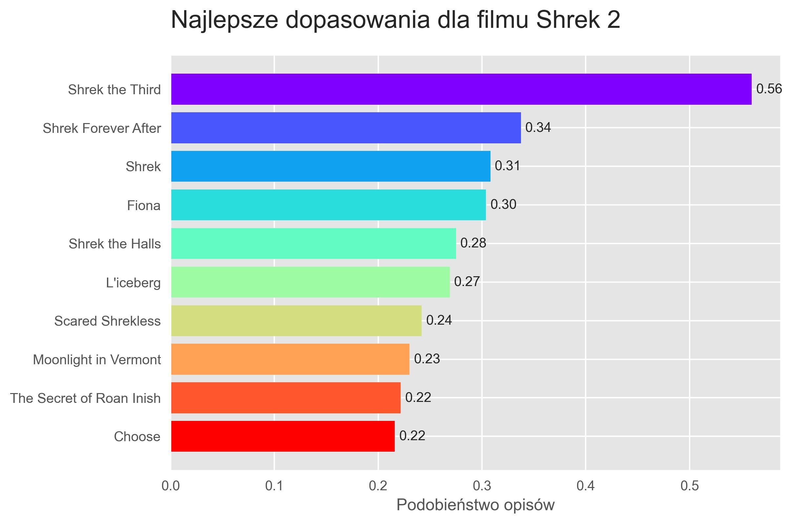
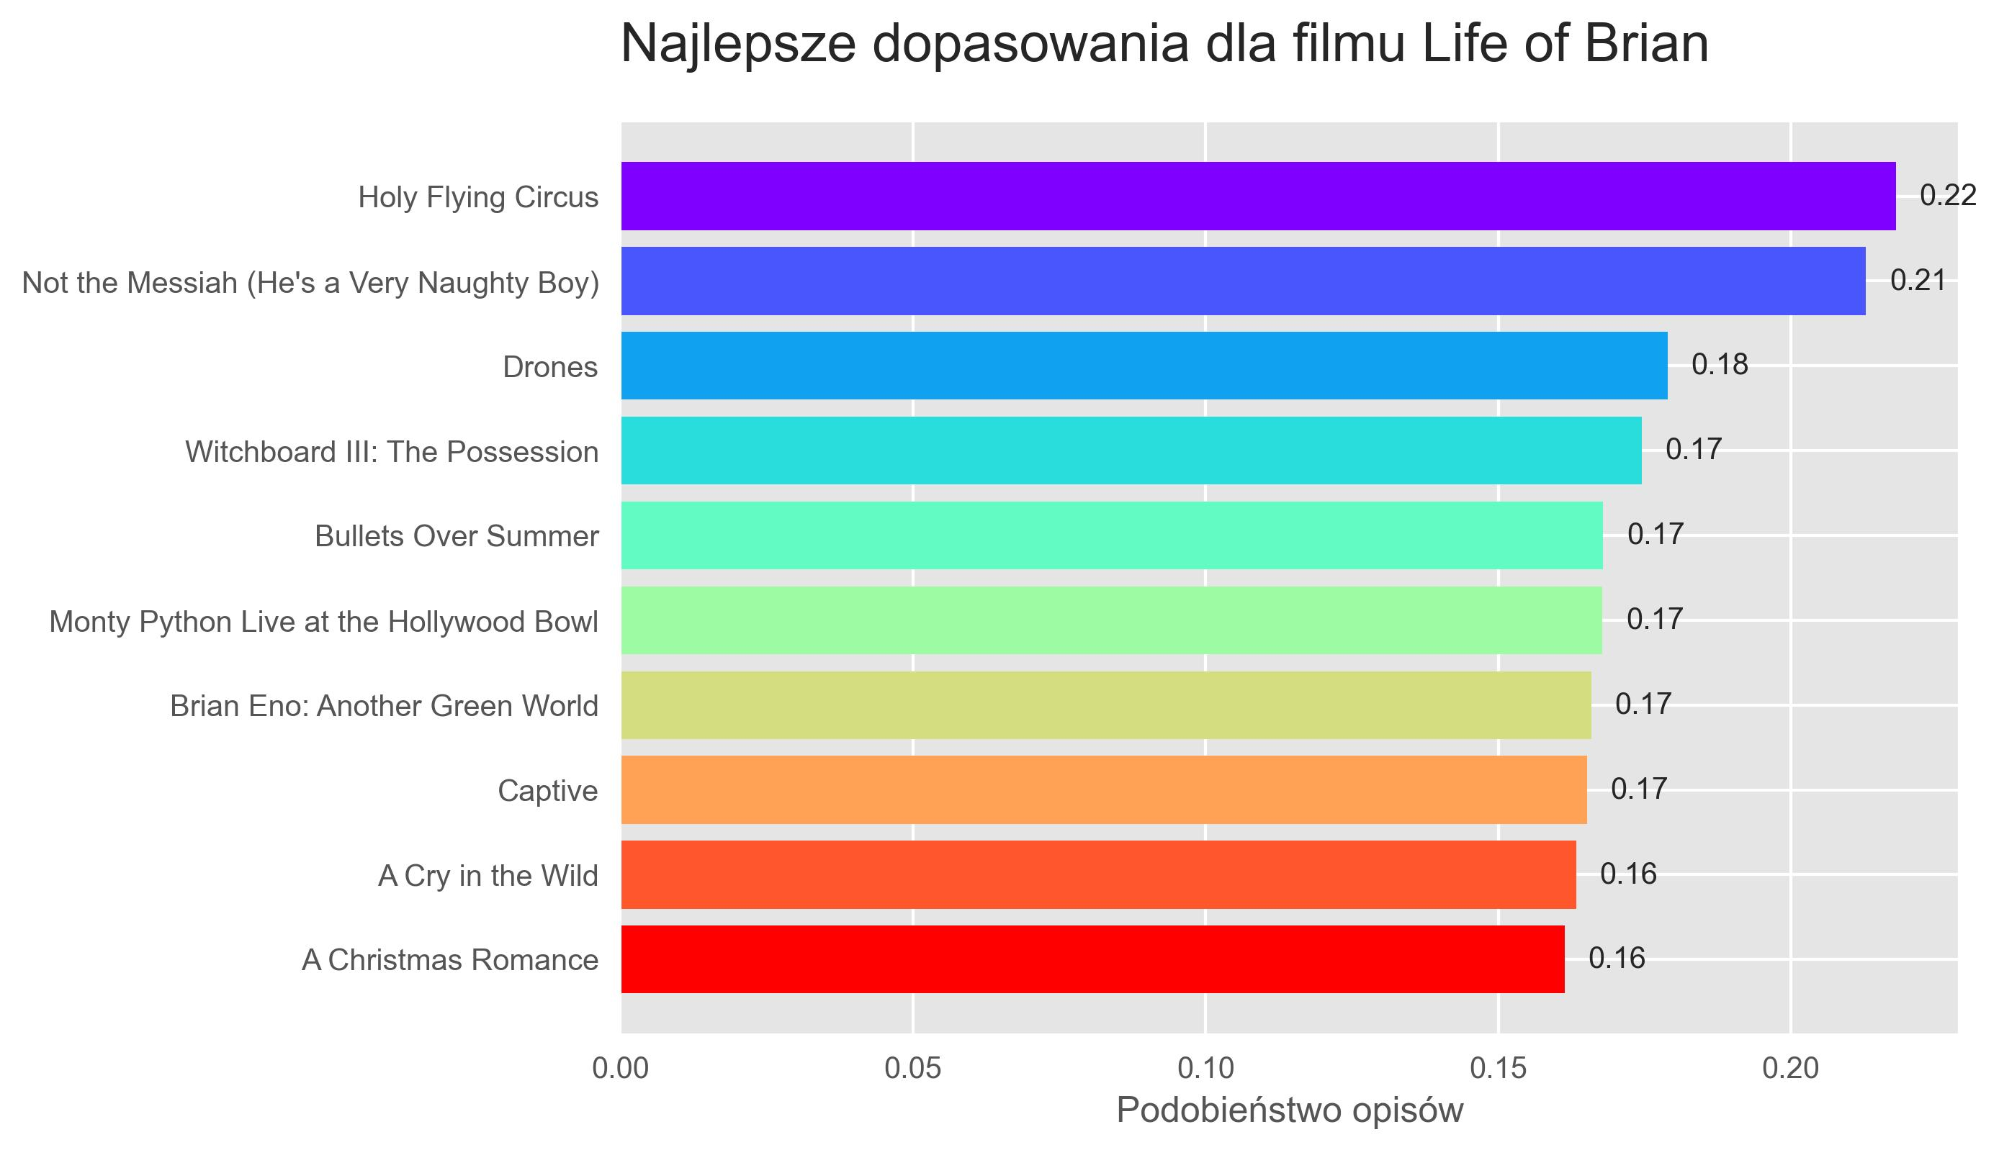
Rezultat (2)

Slide 21
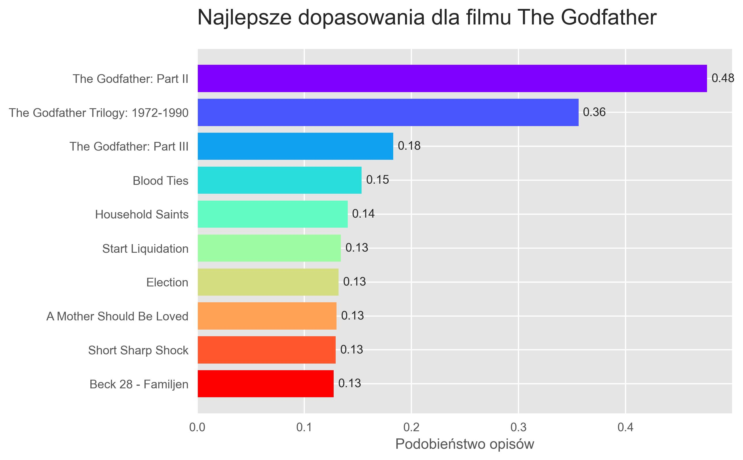
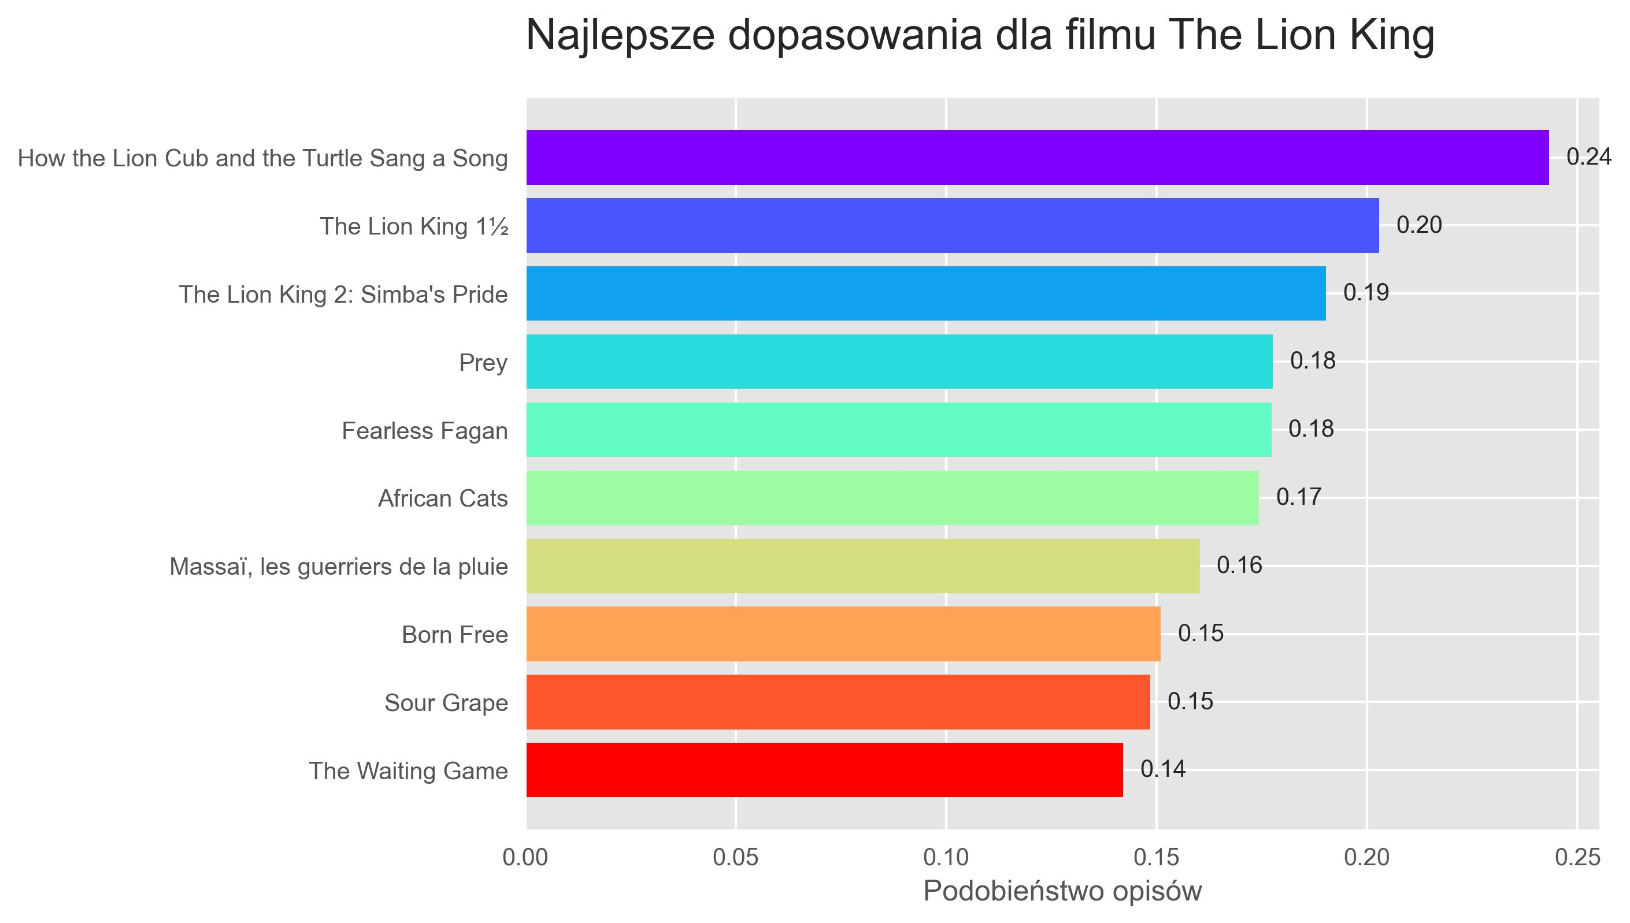
Rezultat (3)

Slide 22
Wady projektu
Nie radzi sobie idealnie z filmami o tej samej nazwie
bierzemy najpopularniejszy
Output jest dobry, ale mógłby być lepszy.
Dane na których operujemy są przestarzałe (6 lat)

Slide 23
Dziękujemy za uwagę

